Slide 1
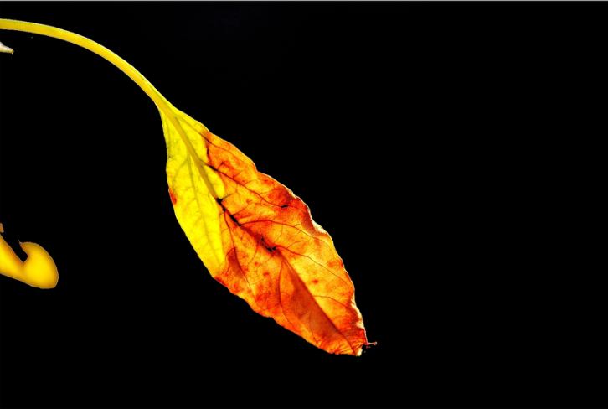
板块十
写作
学案70 用好例证法
——精准选例，精准用例
语文
大
一
轮
复
习

Slide 2
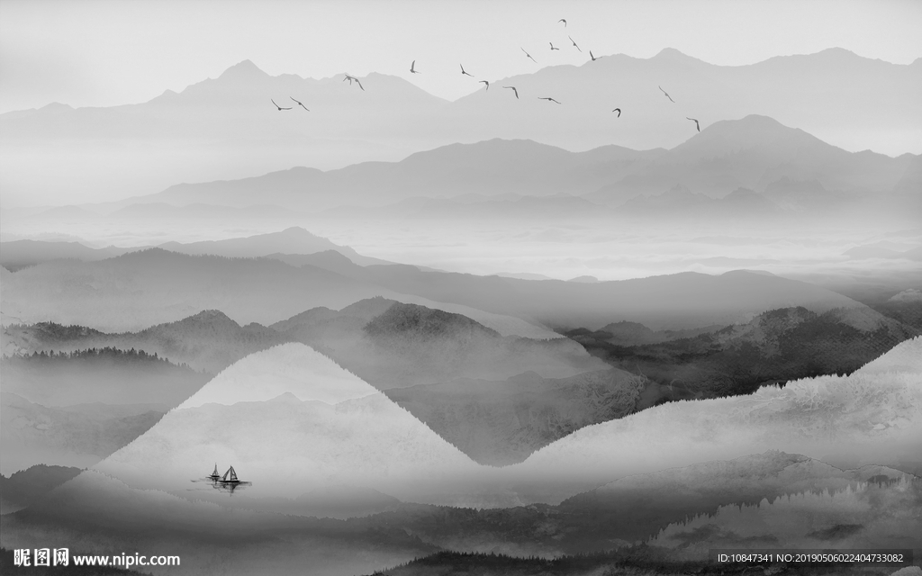
复习任务
掌握议论文主要说理方法——例证法的选例与用例艺术。

Slide 3
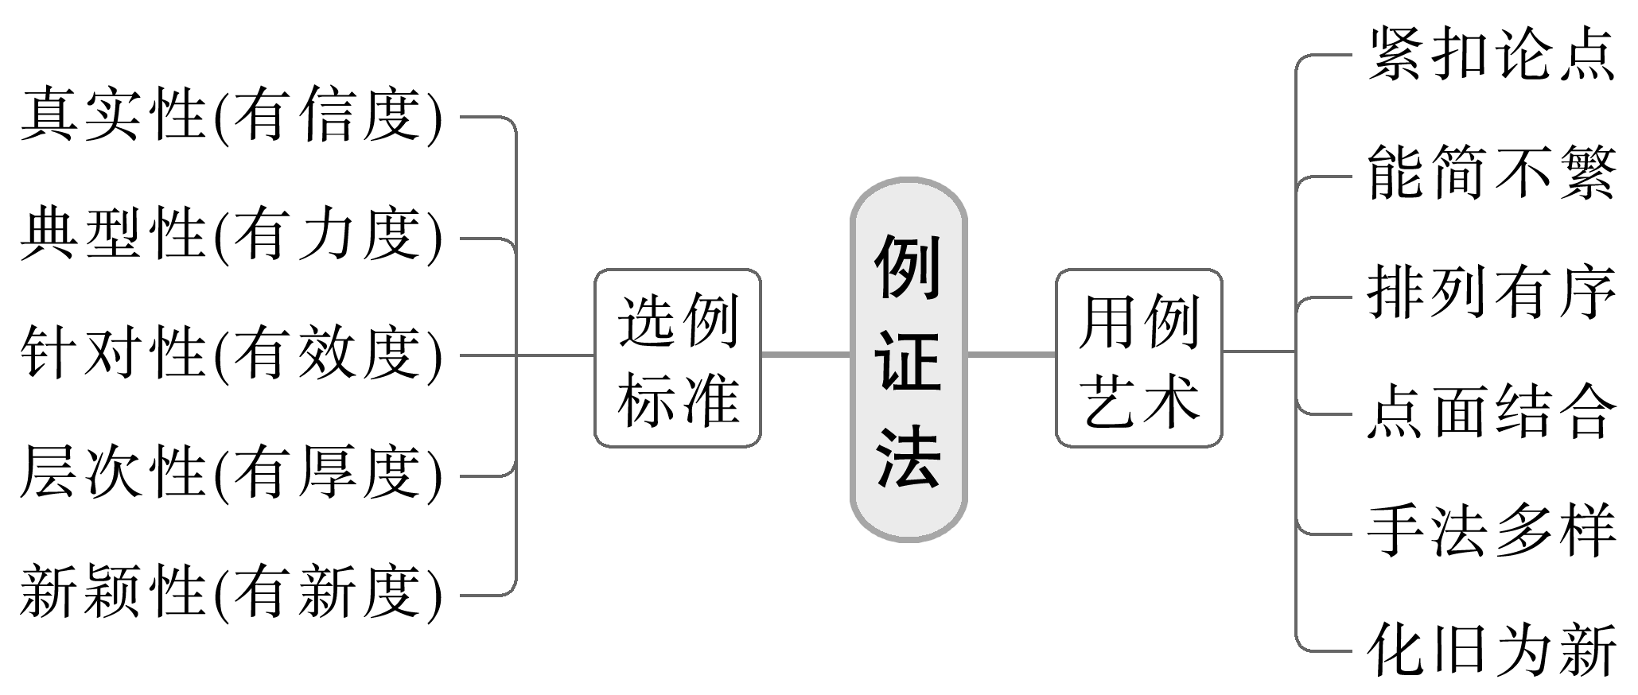
知识图要

Slide 4
活动一
精准选例

Slide 5
选例标准
真实性 (有信度) | 选择真实可信、事实确凿的材料是使文章具有感染力和说服力的重要保障。如果所选论据不真实，不但不能使论点得到证明，反而会动摇论点。一般来说，道听途说的没有充分调查的事例、主观臆造的“想当然”的事例、由不合理推测得来的事例都不能用作事实论据。特别是涉及人名、国籍、年代、出处等等，都要力求准确，不能有硬伤。

Slide 6
选例标准
典型性 (有力度) | 典型性即具有针对性、代表性和普遍意义。论据典型，能收到以少胜多的效果。在我们身边，有许多典型的材料可以作为论据，从古到今、由中而外、从名人到普通人、由名言到俗语，皆可作为有力的论据，使文章丰满起来。
针对性 (有效度) | 选剪要精，能为表现主旨服务，要针对主旨选用材料。克服 “材料先行”的错误做法，将材料选剪得能为中心所用，不能为诱人的材料所累。和中心无关的部分越动人，文字越多，对中心的负面影响越大。

Slide 7
选例标准
层次性 (有厚度) | 从不同层次、不同角度去选例，那么事例间会相互补充、相互印证，会使论证更全面，更有说服力。常用的选例角度有不同领域(政治、经济、军事、思想、文化、艺术等)，不同性质(正面、反面)，不同国别(中国、外国)，不同时代(古代、近代、现当代)等。

Slide 8
选例标准
新颖性 (有新度) | 具有新鲜感、时代感和感染力的论据往往能吸引人。有的学生把领袖人物、著名人物、先进人物、名言警句当作“万能胶”，而且多年不变，没有从中挖掘出更有说服力的东西，也不注重平时的阅读积累，不善于从生活中选择新鲜的论据，这样的文章让人读起来味同嚼蜡。

Slide 9
边练边悟1
(1)下面文段节选自《爱国精神诚可贵》，其在叙述论据上有什么问题？
“天下兴亡，匹夫有责”，这是爱国诗人屈原的誓言，屈原以他的爱国行动实践了他的誓言，临死时还高喊着“还我河山”的口号。古人的爱国精神值得我们学习，今人的爱国精神更令人敬仰，如伟人毛泽东在少年读书时就说过：“为中华之崛起而读书。”
答案 这个文段把顾炎武的话及岳飞的名言说成是屈原的，把周恩来的话放在了毛泽东身上，张冠李戴，破绽百出。论据严重失实，背离了真实性的原则。

Slide 10
(2)论述“强者互帮，弱者互撕”这一论点，有以下事实论据：
①2019年9月，华为正式推出自主研发的鸿蒙OS系统，一时引发热议。很多人都将鸿蒙的横空出世，视作华为打破安卓垄断地位的一次竞争。更有人大胆预言：“鸿蒙或成安卓的终结者。”任正非却在随后的采访中公开表示：“我们将来不仅不会替代安卓，还要支持安卓的发展。”
②作为科学家的黄大年身患重病，仍奋战在祖国的教育科研事业第一线，他是纯粹的知识分子，又是胸怀国家利益的奉献者。

Slide 11
③黄渤出演《斗牛》时，和女主闫妮一同接受采访。闫妮调侃说：“我之前合作的男演员都是帅哥级别的，我跟你演夫妻，我就知道我要走向丑星的行列了。”黄渤微笑道：“那我跟你演，我就要走向帅哥的行列了。”
④家喻户晓的功夫明星李连杰，自幼体弱多病，方才习武强身，并先后数次参加全运会，荣膺全能冠军的称号，为国争光。
⑤海伦·凯勒，生而不久失明失聪，但她没有屈从于命运的安排，而是以顽强的毅力坚持学习，最终成为一个知识广博、令天下人尊敬的人。

Slide 12
请说明一下，哪些论据用到文中能更好地证明论点？
答案 论据①③能证明“强者互帮，弱者互撕”。
论据②强调的是“以国之需要为先”。
论据④⑤强调的是“生而弱者，更应自强不息”。

Slide 13
活动二
精准用例

Slide 14
(一)用例紧扣论点
叙例应围绕中心论点或者分论点展开，应当体现出对论点的认同。应尽可能地扣住论点或者写作材料中的关键词语，而不是对事例生搬硬套。这样的论证就比较集中而紧凑，使行文没有散漫感。如：
强调唯创新者强，并不是全然否定模仿与跟跑的意义。事实上，作为后发经济体，很多中国企业都经历过跟跑环节。中国高铁在博采众长的基础上，“引进消化吸收再创新”，成就自主创新；华为也经过了数轮跟跑才敢说看到了“无人区”；腾讯在推出微信前还未能摆脱模仿的痕迹……

Slide 15
这段文字强调了科技创新中模仿与跟跑的意义。叙例时，每个例子都强调了核心观点词语“模仿”“跟跑”，如中国高铁的“引进消化吸收”、华为的“数轮跟跑”、腾讯的“模仿”等，这样，围绕中心观点展开的论证就显得紧凑而有力量。

Slide 16
边练边悟2
下面的例子叙述得不够紧扣论点，请重新扼要叙述一下。
古人云：“心不专一，不能专诚。”不专不诚，焉能成事？历史上，勾践被吴军败于夫椒，被迫向吴求和。三年后被释放回越国，回国后重用范蠡、文种，卧薪尝胆，使越国国力渐渐恢复起来。曹雪芹正是以一种深挚的感情，以自己亲身的体验，写出了入世的耽溺和出世的向往，写出了耽溺痛苦的人生真相和希求解脱的共同向往，写出了矛盾的感情世界和真实的人生体验而铸就不朽篇章。今天，屠呦呦靠着滴水穿石的韧劲儿，历经190次失败，最终提取出挽救无数生命的青蒿素；黄大年凭着“不疯魔，不成活”的拼劲儿，不舍昼夜、潜心科研，引领中国走入“深地时代”。任何一个成功者的足迹，都刻印着艰辛与执着，专注成为他们不可或缺的品质。

Slide 17
答案 (示例)古人云：“心不专一，不能专诚。”不专不诚，焉能成事？历史上，勾践多年卧薪尝胆、发愤图强，终成霸业；曹雪芹“披阅十载，增删五次”，字字看来皆是血，书写了不朽篇章。今天，屠呦呦靠着滴水穿石的韧劲儿，历经190次失败，最终提取出挽救无数生命的青蒿素；黄大年凭着“不疯魔，不成活”的拼劲儿，不舍昼夜、潜心科研，引领中国走入“深地时代”。任何一个成功者的足迹，都刻印着艰辛与执着，专注成为他们不可或缺的品质。

Slide 18
勾践和曹雪芹的例子存在远离“专一”“专诚”这一中心的问题。勾践败于夫椒，而重用范蠡、文种的介绍虽然使材料更加翔实，但是没有紧扣中心；描写曹雪芹的一段文字极为生动，但也存在远离主旨的问题。使用材料时，不要秀材料，而要阐释观点。

Slide 19
(二)用例能简不繁
议论文中的事例是为了证明观点，因此，在叙例时要坚持能简不繁的原则，因为叙例只是引述而不是描写，择要交代梗概即可，应舍弃其中的细节；或者摘取事件的一点，舍弃其他与论点无关的部分。引述只为议论服务，一定要注意高度概括，能证明论点即可。比较新颖的论据可以详尽点，家喻户晓的事例则尽可能概括。单个论据所占篇幅不宜太长。
司马迁《史记》中有很多不蔓不枝、简洁概括的例证写法。如《报任安书》中就有一段堪称叙例能简不繁的典范：

Slide 20
盖文王拘而演《周易》；仲尼厄而作《春秋》；屈原放逐，乃赋《离骚》；左丘失明，厥有《国语》；孙子膑脚，《兵法》修列；不韦迁蜀，世传《吕览》；韩非囚秦，《说难》《孤愤》；《诗》三百篇，大底圣贤发愤之所为作也。
不到一百字，用的例证就有八个，由点到面，用语精练，句式整饬严密而不呆板，选例非常典型，极为有力地论证了“唯倜傥非常之人称焉”这一论点。

Slide 21
边练边悟3
下面文段中画横线的例子叙述不简洁，请重新扼要叙述并对事例进行分析。(200字左右)
一个人的秉性，与其所处的环境密切相关。“孟母三迁”的故事流传千古，便是最好的证明。反观近年热播的电视剧《隐秘的角落》中朱朝阳这一角色，引人深思。朱朝阳自幼父母离异，他跟着母亲生活。他的父亲更是在重组家庭后，只顾自己的小女儿，从来没有关心过这个儿子。他的母亲对他要求很严格，每天都监督他，只让他学习，不让他参与任何社交。在他母亲眼中，是否考了第一名才是衡量他是否优秀的唯一标准。可是，因为缺少交流能力，朱朝阳在学校经常受同学的欺负，渐渐地，他变得很沉默，很孤僻。后来，有一个叫严良的同伴走近了他，两人成了好朋友。再后来，他们两个人竟然走向了犯罪的道路。所以说，环境影响人生，不好的环境也可能带人走向一条不归路。

Slide 22
答案 (示例)朱朝阳自幼父母离异，缺少父母的关爱，母亲评价他是否优秀的唯一标准就是能否考第一名。试想，一个心里只想着分数的孩子，又怎能更多地去与他人交流？他的性格怎能不变得孤僻？在这种生活环境下，同伴严良的出现自然会影响他，并使他最终走向犯罪的道路。环境影响了他的命运，但是，他也应该尝试着去改变环境，而不是任由命运摆布。他如果能够从灰色的环境中走出来，带着阳光的心态设计人生的道路，就一定会走出阴霾。

Slide 23
(三)用例排列有序
论据的排列是有条理、有原则的，并不是先想到哪个就用哪个。我们在列作文提纲时，要根据中心要求把相关的论据按一定的条理排列。这些条理一般是：先写古代的，后说现代的；先谈国内的，再谈国外的；先写重要的，后说次要的；先写典型的，后说普通的；先写有名有据的，后说无名无据的。总之，论据的排列要讲究一定的顺序，或以年代、地域、贡献大小、不同类别为序，或以由古到今、由小到大、由中到外为序。

Slide 24
边练边悟4
下面作文片段使用的例子排列无序，请为其安排一个合理的顺序。
自古以来，人们从来没有停止对品行的砥砺，无论是孔子的“君子坦荡荡”，还是苏格拉底的“美德即知识”，都反映了这种追求已经融进人类文化基因；无论是“扣好人生第一粒扣子”的教诲，还是“先成人再成才”的呼唤，都反映了这种追求已经融为时代的心声。历史自有判断，公道自在人心。精忠报国的岳飞，能够以《满江红》一词压两宋，因为他充满正气；战败投降的李陵，早已湮没在历史尘埃之下；迫害忠臣的蔡京，即使写得一手好字，也不配名列“苏黄米蔡”宋四家，人们代之以为官正直的蔡襄；而啮雪吞旃的苏武却名垂青史，成为后人的偶像。修身为箭，矫思为矢，品行是一个人最重要的因素，是我们擘画人生的底色板，更是我们乘风破浪，逐梦远方的最好的桨帆。

Slide 25
答案 中间所用的岳飞、李陵、蔡京、苏武四例排列无序，既没有按时间排，也没有按性质排。可以先按时间顺序分为两组：李陵与苏武(西汉)、岳飞与蔡京(宋代)。再按论证性质排，先反(李陵/蔡京)，后正(苏武/岳飞)。先汉后宋，正反对比。

Slide 26
(四)用例点面结合
点面结合法是事例论据运用的技法。所谓“点”，即典型的材料，能够深刻体现主题和观点的材料。对这样的材料要进行细致描写，深入分析，将其作为详写的材料。所谓“面”，即一般的材料，只起辅助作用，应以概述和列举为佳，将其作为略写的材料。点面结合，能使文章在思想内容上既有深度，又有广度。如果在议论文中运用点面结合法，这个“点”就是能够有力论证论点的某个事例，这个事例就要详写；“面”就是与“点”内容相应的，同样具有针对性、典型性的一般事例，这些事例尽人皆知，只需提及略写即可，以使文章充实饱满，增强说服力。

Slide 27
点面结合，可以有以下两种方法：
1.“点”繁“面”简，恰到好处
“点”用繁例，往往扣住一点详细叙述、描写，常常是一则素材对应一个分论点，单独成段。“面”用简例，往往概括列举，将有关素材进行精要的表述，组合在同一段落中，共同论证同一观点。语言简洁，句式结构一致，常采用排比句、对偶句、反问句等。

Slide 28
2.典型优先，分清主次
对于一些典型、新鲜、别致的素材可以用比较详尽的笔墨从“点”上进行特写，而对于那些同质的、次要的、常见的素材则可以从“面”上进行略写，哪怕是一些很精彩的论据，在与前例角度一致的情况下，为避免重复累赘，也必须概括呈现，或以并列排比的形式作为论据，以增强气势，丰富内容。

Slide 29
如2023年新高考Ⅰ卷优秀作文《咀嚼好故事，汲取真动力》中的两个论证片段：
好故事中有知音，给人温暖。
人潮汹涌，万千种声音入耳，但我们能寻到同频的心跳，在他人的故事中拾起观照自身的镜子。我们回顾李太白和杜子美的友情佳话，“醉眠秋共被，携手日同行”，这是盛唐的双子星，他们在对方的故事中推己及人，用诗才点染盛唐气象；我们忆起伯牙子期的高山流水，有时候我们的相遇不一定长久，但只要一瞬，便成永恒。我们不必深究，承天寺夜游的晚上，苏子与张怀民的夜谈之语；我们只需明白，无论是会稽兰亭的群贤雅集，还是滕王阁上的俊采星驰，这些故事之中，有着“同频”与“共鸣”。用知心酿就的好故事，给人生温暖，予心灵慰藉，让人生不孤单。

Slide 30
好故事中有奋斗，让人坚韧。
人生有时像回音壁，年少时是故事的开端，往往为成长之路埋下诸多伏笔。感动于中国首位登临太空的“眼镜博导”桂海潮的航天逐梦，这个6岁在山坡上放羊牧星的孩子，用勤勉和热爱续写着自己与星空的故事，36岁时他等来了奔赴星辰之旅。这故事中写着“奋斗”与“坚韧”——桂海潮从一个进城都难的小镇走了出来，走向了太空。从双耳失聪到清华博士，江梦南的故事如此；带一身伤痛，往奥运夺金，徐梦桃的故事亦如斯。这些故事中的人，须不唯有超世之才，亦必有坚忍不拔之志。用沉淀酿就的故事，再回首，笑谈起伏波涛时，轻舟已过万重山。

Slide 31
文章成功运用举例论证，先简练引用李白与杜甫、伯牙与子期和苏子与张怀民等例子，一例一句，形成面例；然后由古及今，引述桂海潮航天逐梦这一时新素材，作为点例，给人留下新颖、深刻的印象。古今对举，点面结合，既节约了笔墨，又丰富了内容，增强了力度。

Slide 32
边练边悟5
下面文段论证“拥有强者之心，成就帝王梦”的观点，在叙述论据上有什么问题？
拥有强者之心，成就帝王梦。刘邦原是沛县一个小小的亭长，家境贫寒，地位低下。但刘邦胸怀大志，有上进心，在灭秦之战中，逐渐壮大了自己的势力。秦亡后，他不甘心只做一个汉中王，想夺取天下，当天下的王。最终垓下一战，项羽自杀身亡，刘邦站在胜利的高峰，创立了汉朝，被称为“汉高祖”。

Slide 33
叱咤风云的拿破仑·波拿巴，胸怀雄心壮志，日思进取。二十五岁就当上了少将旅长，地位一天天提高。拿破仑年轻有为，有着超强的军事才能，拥有强者之心。抓住历史机遇，发动“雾月政变”，夺取国家政权，创立了法兰西共和国。后来，为了巩固国家政权，排除反法势力的干扰，解除内患，拿破仑加冕称帝，创立了拿破仑帝国。
答案 重复累赘。作者运用刘邦和拿破仑两个事例来论证观点，而且这两个事例都叙述得非常详细。论据使用必须要做到有详有略，不能均分笔墨。另外，这两个事例都是大家耳熟能详的，没有必要详细叙述；且在叙述的时候要紧扣“拥有强者之心”来展开。

Slide 34
(五)用例手法多样
议论文用例，有两个环节，一个是叙例，一个是析例。大多数做法只是平实地叙例，简单分析一下例子，倘若能在这两个环节上有所突破，变化一下手法，岂不是亮点？
请看2023年新高考Ⅰ卷优秀作文《故事的力量是如何炼成的》片段：
故事的力量来自情感的共振。“登山则情满于山，观海则意溢于海”，读故事亦然。为什么同样一部电影，有人看了热血沸腾，而有人看了却无动于衷？为什么同样是面对网暴事件，有人愤怒于网暴者的无知、无畏、无耻，而有人却觉得没什么大不了的？为什么同样是看陆游

Slide 35
与唐婉的故事，有人读了潸然泪下，而有人读了却觉得无聊？原因之一就是：观者或读者是否与故事产生了情感上的共振。面对同样的故事，有的观者或读者同理心强，共情力足，感情丰富细腻，看待故事的角度积极，这个故事就对他产生了正面影响；而有的观者或读者却只看到故事中的负面问题，久而久之，便会受到负面影响。所以，带着积极的态度去读好的故事，感受故事中的情感，如此，故事才能起到好的作用。

Slide 36
首先，本文在叙例上并没有特指的人和事；其次，本文在析例上很有特色。很多考生在行文时往往会先列举一个故事，再讲其作用，最后总结“故事是有力量的”。这种写法虽说没有离题，但很难体现议论文的思辨性。而本文作者在他人无疑处设疑，于“故事是有力量的”背后进一步追问“故事的力量是如何炼成的”，既打开了思辨的空间，又深入到问题的更深处。在分析自我发起的追问时，作者又将论述重心置于“读者”这一方，将情感建构起一个层次分明、步步深入的论述框架。

Slide 37
边练边悟6
下面文段论证“选择创造新的精彩”的观点，在叙述论据上有一些问题。请使用多种手法相结合的叙例技巧修改此段。
选择创造新的精彩。热爱运动的伊辛巴耶娃曾因为身高的突增被迫与体操告别，一次偶然的机会使她选择了撑竿跳高，这一选择使她创造了新的精彩：她后来成了震惊世界田坛的撑竿跳高女王。

Slide 38
答案 (示例)当无数的掌声响彻赛场，伊辛巴耶娃，这一撑竿跳高女王，再次面对成功，绽放着她芬芳的笑靥。她如玫瑰花般盛开之时，谁又知晓她曾面对体操赛场暗自神伤？身高的突增使她被迫与体操告别。可她选择了一个更适合自己的领域，从此一根竿，一个绝美的女子，演绎着体育王国的一个童话，和她的名字一起，摇曳在无比绚丽的人生顶端。那一方舞台，回报她的，不仅是名利，还有一种来自生命底端的极致欣喜。

Slide 39
(六)用例化旧为新
在使用事例作例证时，我们提倡使用新鲜的、具有时代感的材料，这并非意味着不能使用旧材料。但是，在使用旧素材时，要注意化旧为新。也就是避开旧材料常用的意义，而挖掘出新意和深意，从陈旧的素材中发现别人没有看到的问题，旧素材就能翻出新见解，“老树就能发出新芽”。如高考优秀作文《高贵与卑微》中的用例片段：
就像是中国农业大学人文与发展学院叶敬忠院长所说的那样：“要尽可能把自己看得不重要，要尽可能像弱者或穷人那样感受世界。”只有地处卑微，才能真切感受到生活的真正模样。司马迁在没有遭受宫刑之前，是一个翩翩少年郎，有着远大的抱负，在官场上春风得意。他写

Slide 40
作历史，也许根本不会看到滑稽弄臣对推动历史前进的价值，他顶多会觉得这些人很不容易。但在遭受宫刑之后，他的身份卑微了，再也不像原来那样风光了，这时候他才发现，在创造历史的过程中，帝王将相固然重要，但那些看似不起眼的弄臣，那些我们看不到的普通老百姓，他们虽然身份卑微，却有着高贵的灵魂。在这样的背景之下，他才明白，身份的卑微并不等于灵魂的低贱，他才能够感同身受地发现，在历史上还有一批人，正在以各种各样的方式创造着历史。是的，我们可以毫不夸张地说，在卑微中，或者换位思考、设身处地为弱者着想，可以感受到什么是真正的高贵。

Slide 41
可以说，司马迁遭受宫刑的事例我们耳熟能详，而这篇文章的作者却眼光独到，从司马迁身份、地位变化的角度出发，分析得出他为什么会在史书中对小人物大书特书。这样的分析又与文章的观点相契合。可以说，旧素材翻出新意来，是文章让人耳目一新的关键。

Slide 42
边练边悟7
一直以来，陶渊明成为“急流勇退，归隐田园”行为的代言人，所获得的几乎都是赞美。请你从批评的角度分析他身上不足的一面。

Slide 43
答案 (示例)有人说，陶渊明的“不为五斗米折腰”，彰显出的是读书人的尊严；他退出官场回归田园，是一种极富勇气和智慧的抉择——从此，浑浊的官场上少了一名“不合时宜”的庸官，但中国文坛却诞生了一位光耀千秋的田园诗人。
是的，从文学发展和陶渊明个人成长的角度来看，他的辞官归隐或许称得上是一件幸事，但若从晋代的政治气候和官场生态来分析，少了这样一位有着美好的政治理想(从《桃花源记》中不难读出)和不屈的斗争精神(从《读山海经》中可品味到)的参与者，让官场上“劣币驱逐良币”成为一种常态，只能使晋代官场更加黯淡，人民生活更加艰难。

Slide 44
从个人的职业选择方面看，陶渊明也许是一个有智慧有勇气的人。但若从社会责任与担当的角度来评判，陶渊明身上确实缺少了一种社会责任感与担当意识。(《责任与担当》)

Slide 45
本课结束
更多精彩内容请登录：
www.xinjiaoyu.com
语文
大
一
轮
复
习

